Slide 1
PERSAMAAN DIFERENSIAL ORDER SATU DAN DERAJAT SATU
REFERENSI
WIDOWATI, R HERI SU, FARIKHIN (2012). KALKULUS, UNDIP PRESS
Ayres, F. (1999). Differential equation (Schaum series), Mc-Graw Hill.

Slide 3
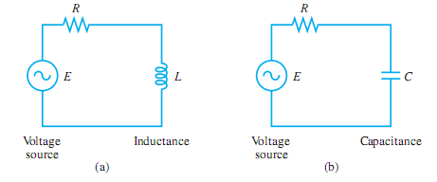

Slide 5
METODE PEMISAHAN VARIABEL
Bentuk umum PD order satu :
Dpt diselesaikan dgn MPV, jika

Slide 6
Prosedur Penyelesaian MPV :
Ubah PD soal
Jika ya, akan diperoleh bentuk berikut
Hitung
Sehingga diperoleh solusinya.

Slide 7
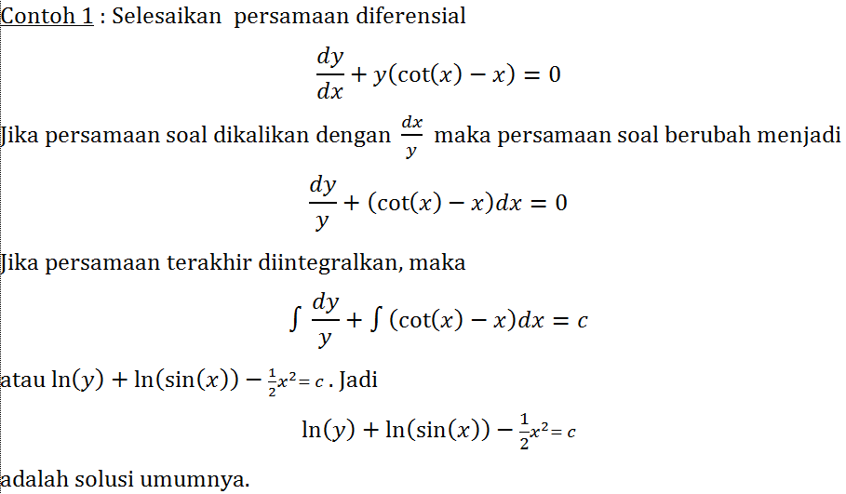

Slide 8
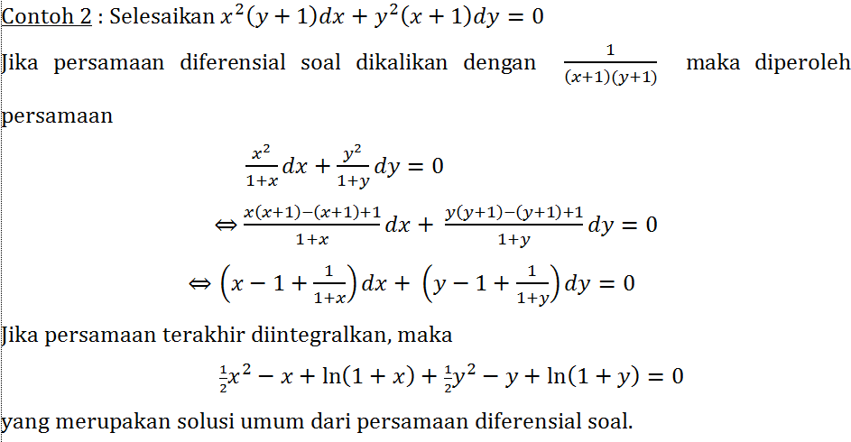

Slide 9
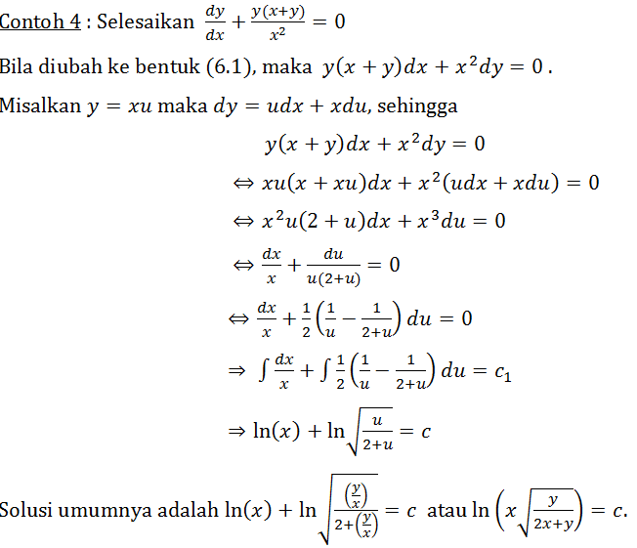

Slide 10
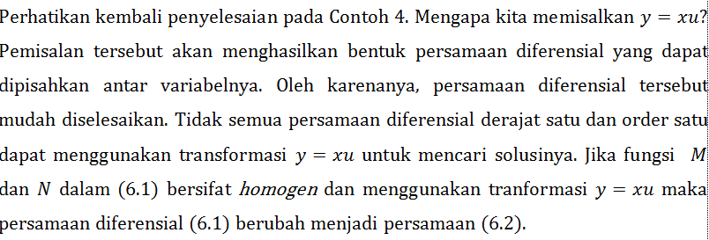

Slide 11
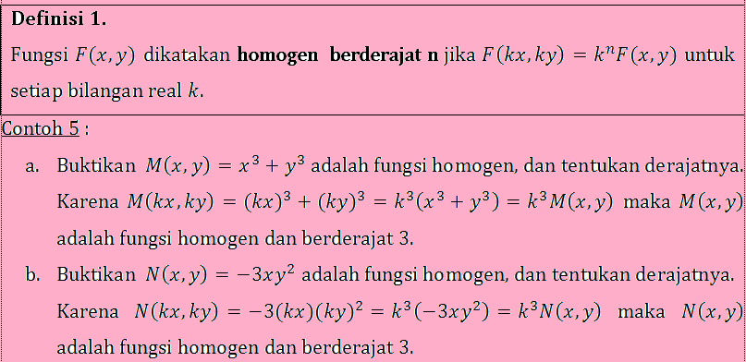

Slide 12
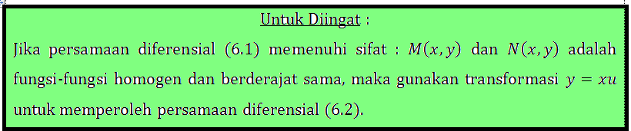

Slide 13
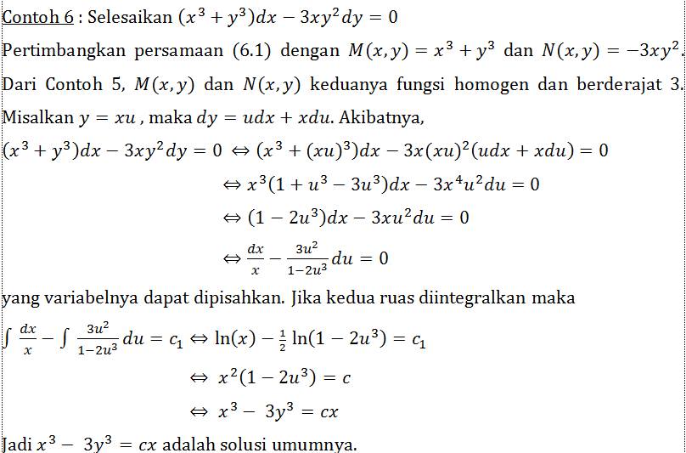

Slide 14
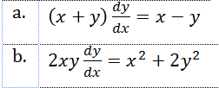
KERJAKAN :
Selesaikan dengan MPV :

Slide 15
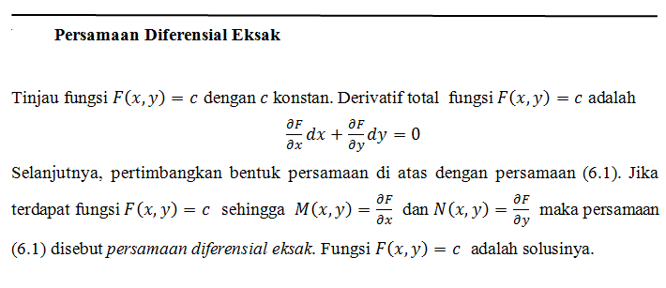

Slide 16
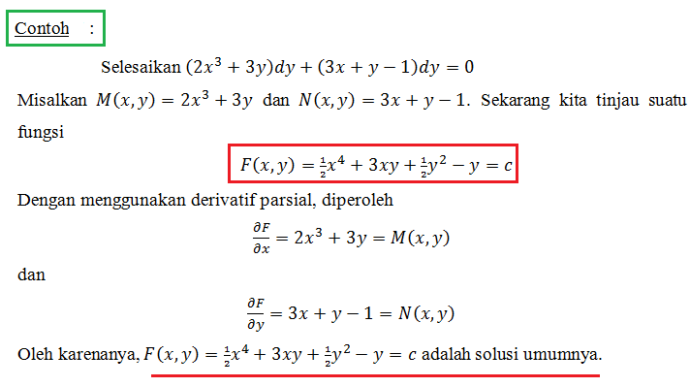

Slide 17
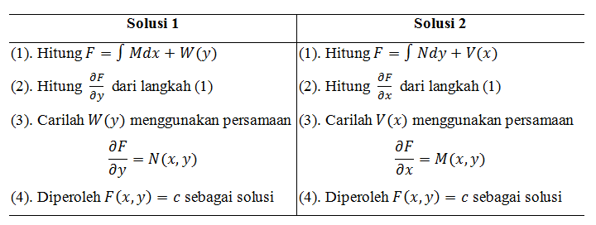
ALGORITMA UTK PD EKSAK

Slide 18
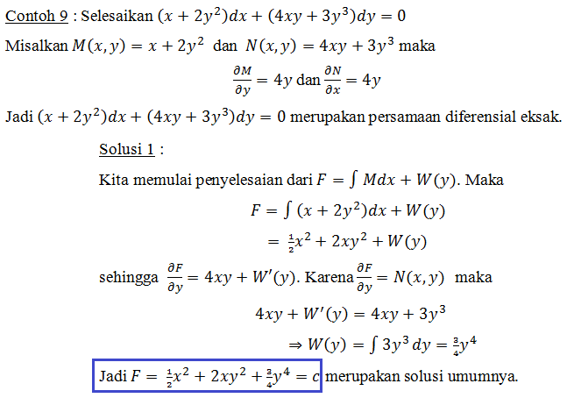

Slide 19
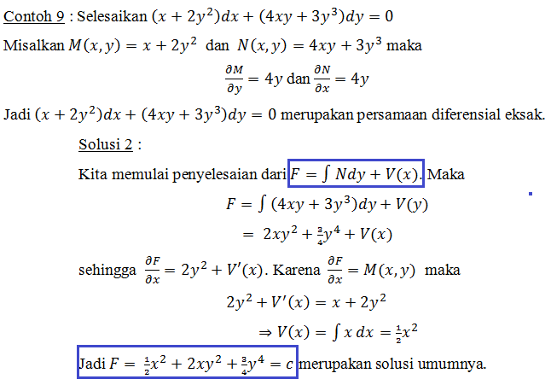

Slide 20
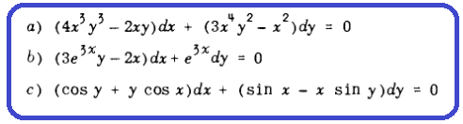
KERJAKAN :
Selesaikan dengan PD Eksak :

